Slide 1
THÂN MẾN CHÀO CÁC EM HỌC SINH ĐẾN VỚI BÀI HỌC MỚI

Slide 2
KHỞI ĐỘNG
Nhắc lại khái niệm về quá trình quang hợp ở thực vật, nêu phương trình quang hợp
Nêu các yếu tố ảnh hưởng đến quá trình quang hợp ở thực vật

Slide 3
Quang hợp là quá trình tổng hợp các chất hữu cơ từ các chất vô cơ nhờ năng lượng ánh sáng. Trong đó, năng lượng ánh sáng mặt trời được lục lạp ở lá cây hấp thụ, chuyển hóa thành dạng năng lượng hóa học tích trữ trong các hợp chất hữu cơ (glucose, tinh bột), đồng thời giải phóng khí oxygen.
Phương trình quang hợp:
Một số yếu tố ảnh hưởng đến quá trình quang hợp: ánh sáng, nước, carbon dioxide, nhiệt độ
Ánh sáng
Nước + khí carbon dioxide
Glucose + khí oxygen
Chất diệp lục

Slide 4
BÀI 24. THỰC HÀNH CHỨNG MINH QUANG HỢP Ở CÂY XANH
(2 TIẾT)

Slide 5
NỘI DUNG BÀI HỌC
1
2
Chuẩn bị
Các bước tiến hành

Slide 6
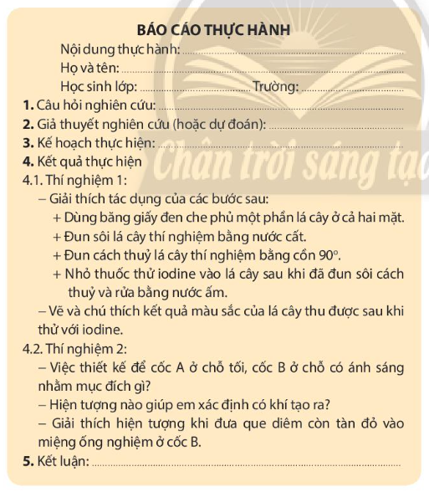
1.Chuẩn bị
Tác dụng của việc dùng băng giấy đen che phủ một phần lá ở cả hai mặt?
Phần nào của lá thí nghiệm đã tạo ra tinh bột? Vì sao?

Slide 7
Dụng cụ: Đèn cồn, giá đỡ, ống nghiệm, kẹp ống nghiệm, cốc thủy tinh, panh
Hóa chất: Cồn 90⁰, dung dịch iodine, nước cất
Mẫu vật: Chậu cây xanh (cây rau lang, cây trầu bà, cây hoa giấy,...)

Slide 8
2. Các bước tiến hành
* Thí nghiệm 1: Xác định có sự tạo thành tinh bột trong quá trình quang hợp ở cây xanh
Bước 1: Dùng băng giấy đen che phủ một phần lá cây ở cả hai mặt, đặt cây vào chỗ tối ít nhất hai ngày.
Bước 2: Đem chậu cây ra để chỗ có nắng trực tiếp (hoặc để dưới ánh sáng của bóng đèn điện 500W) từ 4 – 8 giờ

Slide 9
Bước 3: Sau 4 – 8 giờ, ngắt chiếc lá thí nghiệm, tháo băng giấy đen, cho lá vào cốc thủy tinh đựng nước cất, sau đó đun lá trong nước sôi khoảng 60 giây (24.2a)
Bước 4: Tắt bếp, dùng panh gắp lá và cho vào ống nghiệm có chứa cồn 90⁰ đun cách thủy trong vài phút (hoặc cho đến khi thấy lá mất màu xanh lục) (24.2b)

Slide 10
Bước 5: Rửa sạch lá cây trong cốc nước ấm (Hình 24.2c)
Bước 6: Bỏ lá cây vào cốc thủy tinh hoặc đĩa petri, nhỏ vào vài giọt dung dịch iodine pha loãng (Hình 24.2d). Nhận xét về màu sắc của lá cây.

Slide 11
Lưu ý: vấn đề an toàn khi sử dụng cồn, các ống nghiệm, panh
Dùng panh gắp lá cây sau khi đun sôi lá; đun cách thủy cẩn thận, tránh bỏng
Cồn là chất dễ cháy, hãy cẩn thận khi thao tác

Slide 12
Lưu ý một số thông tin:
Đun sôi lá cây thí nghiệm bằng nước cất: để ngưng các hoạt động sống của tế bào
Nhỏ dung dịch iodine vào lá thí nghiệm: nhằm mục đích kiểm tra sự có mặt của tinh bột trong các phần của lá
Đun lá trong dung dịch cồn 90⁰: để tẩy chất diệp lục trong lá

Slide 13
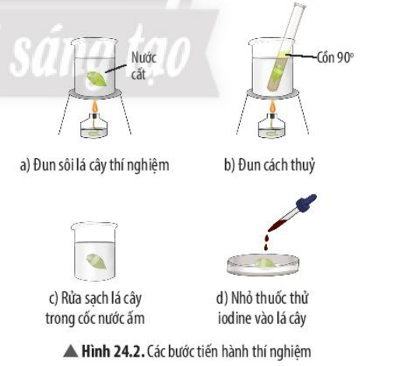
Các nhóm thực hành thí nghiệm theo các bước như hình 24.
Ghi nhận lại hiện tượng
Kết luận vào báo cáo thực hành

Slide 14
* Thí nghiệm 2:Phát hiện sự tạo thành khí oxygen trong quá trình quang hợp
Chuẩn bị:
Dụng cụ: cốc thủy tinh, phễu thủy tinh, que diêm
Hóa chất: nước
Mẫu vật: cây rong đuôi

Slide 15
Bước tiến hành:
Bước 1: Đổ khoảng 400 ml nước vào hai cốc thuỷ tinh (đánh dấu A, B).
Bước 2:Lấy vài cây rong đuôi chó cho vào phễu thuỷ tinh, sau đó nhẹ nhàng đặt vào các cốc thuỷ tinh (Hình 24.3a)
Bước 3: Đổ đầy nước vào ống nghiệm, dùng tay bịt chặt miệng ống, sau đó cẩn thận úp ống nghiệm vào phễu sao cho không có bọt khí lọt vào (Hình 24.3b).

Slide 16
Bước 4: Đặt cốc A ở chỗ tối, cốc B ở chỗ có ánh nắng trực tiếp hoặc để dưới ánh đèn 4 - 8 giờ (Hình 24.3c).
Bước 5: Quan sát hiện tượng xảy ra trong hai cốc thí nghiệm.
Bước 6: Dùng tay bịt kín miệng ống nghiệm, lấy ra khỏi cốc. Sau đó, đưa nhanh que diêm còn tàn đỏ vào miệng ống nghiệm (Hình 24.3d, e, g).

Slide 17
Quan sát video và ghi kết quả thí nghiệm vào báo cáo thực hành.

Slide 18
Lưu ý một số thông tin:
Việc để cốc A ở chỗ tối và cốc B ở chỗ sáng nhằm mục đích kiểm chứng khi không có ánh sáng lá cây sẽ không thực hiện quá trình quang hợp, kết quả sẽ không tạo ra khí oxygen
Hiện tượng có bọt khí xuất hiện chứng tỏ đã có khí tạo ra ở cốc B khi được đặt nơi có ánh sáng
Khi đưa qua diêm còn tàn đỏ vào miệng ống nghiệm ở cốc B, que diêm bùng cháy do khí oxygen duy trì sự cháy

Slide 19
LUYỆN TẬP
Hoàn thiện báo cáo theo mẫu trong SGK
STT | Nội dung | Gợi ý
1 | Câu hỏi/ vấn đề nghiên cứu | 1. Xác định có sự tạo thành tinh bột trong quá trình quang hợp ở cây xanh 2. Phát hiện có sự tạo thành khí oxygen trong quá trình quang hợp
2 | Giả thuyết nghiên cứu (hoặc dự đoán) | 1. Có sự tạo thành tinh bột trong quá trình quang hợp ở cây xanh 2. Có sự tạo thành khí oxygen trong quá trình quang hợp.

Slide 20
3 | Kế hoạch thực hiện | Tùy từng nhóm HS, có thể thiết kế bản thực hiện và theo dõi thực hành theo gợi ý sau:
Trước buổi thực hành | Chuẩn bị dụng cụ, mẫu vật thí nghiệm
 | Phân công nhiệm vụ HS A:……………… HS B:……………… HS C:………………
 | Bảng thời gian theo dõi nhiệt độ
 | Theo dõi, kiểm tra mẫu thí nghiệm
Trong buổi thực hành | Kiểm chứng kết quả thí nghiệm Trả lời các câu hỏi thí nghiệm Viết báo cáo

Slide 21
4 | Kết quả thực hiện | Học sinh các nhóm ghi nhận kết quả thí nghiệm (hình ảnh hoặc mô tả bằng lời)
5 | Kết luận | Lá cây khi quang hợp tổng hợp được tinh bột và thải ra khí oxygen.

Slide 22
VẬN DỤNG
Câu 1. Có nên đun mẫu lá thí nghiệm trong cồn trực tiếp trên ngọn lửa không?
Câu 2. Vì sao chúng ta phải rót đầy nước vào trong hai ống nghiệm?

Slide 23
Câu 1.
Không nên vì cồn là dung dịch dễ cháy nên rất nguy hiểm khi đun trực tiếp trên ngọn lửa.
Câu 2.
Để kiểm soát lượng khí được tạo thành chứa trong ống nghiệm sau thí nghiệm.

Slide 24
HƯỚNG DẪN VỀ NHÀ
1.Ôn tập và ghi nhớ kiến thức vừa học.
2.Tìm hiểu nội dung bài 25. Hô hấp tế bào

Slide 25
CẢM ƠN CÁC EM ĐÃ
LẮNG NGHE BÀI GIẢNG!

